Slide 1
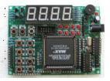
计算机组成原理
课程简介
同济大学软件学院

Slide 2

课程群
课程QQ群：634799421
（需身份认证）

Slide 3
数字逻辑
专业基础
介绍数字逻辑电路的基本概念和基本工作原理
理论课讲授：自学

Slide 4
1、模拟量和数字量
模拟量：连续变化的物理量。
(多维空间上量的连续)
  时间上连续：物理量随时间连续变化；
  幅值上连续：物理量的幅值也是连续变化的。
  如：温度
模拟电路：对模拟信号进行传输、处理的电子线路。
y
t
模拟信号实例

Slide 5
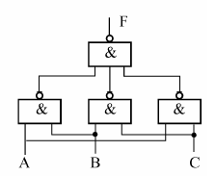
数字量
  时间上离散：只在某些时刻有意义；
  数值上离散：变量的幅值是非连续的。
数字逻辑电路：对数字信号进行传输、处理的电子线路。
y
t
y
t
数字信号实例

Slide 6
数字量处理信息的优点：
  抗干扰能力强
  保密性好
  容易处理
  兼容性好
数字电路的应用：
  音乐：CD、MP3
  电影：MPEG、RM、DVD
  数字电视
  数字照相机
  数字摄影机
  手机
  …………

Slide 7
2、数字逻辑电路的特点和研究方法
特点
  二值性：电路中处理和传递的信息是逻辑值“0”和“1”
器件中电平的“低”和“高”
脉冲的“无”和“有”
关开的“开”和“关”
  特殊的操作（相对模拟电路）
数字电路的操作有别于模拟电路中操作（如放大、调制、变频等），它的基本操作有“翻转”“寄存”“移位”“译码”“编码”“计数”等。
理论基础：逻辑代数（布尔代数、开关代数）

Slide 8
研究方法
  逻辑分析：逻辑分析是对现有数字逻辑电路进行研究，
  得出其逻辑功能。
  逻辑综合：根据给定的逻辑功能寻求最佳的数字逻辑
  （设计） 电路。
3、内容
第2章 数制与编码
第3章 布尔代数基础
第4章 组合逻辑电路
第5章 时序逻辑电路

Slide 9
计算机组成原理
一门重要的专业基础课
课时：34学时
介绍单计算机系统的硬件组成
（内部结构、工作机制）
了解计算机“自动”工作的原理

Slide 10
内容
第6章 计算机执行程序的过程
第7章 指令系统
第8章 中央处理器
第9章 微程序控制器
第10章 运算方法与运算器
第11章 存储器
第12章 总线系统（自学）
第13章 输入输出系统

Slide 11
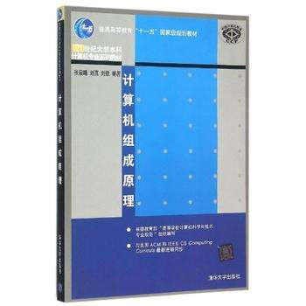
教材：
计算机组成原理（清华大学出版社）
张晨曦等编著

Slide 12
考核方式
考勤：10%
作业：30%
笔试：60%

